Slide 1
Буллинг как один из видов насилия
Подготовила педагог-психолог
Мокеева Е. А.

Slide 2
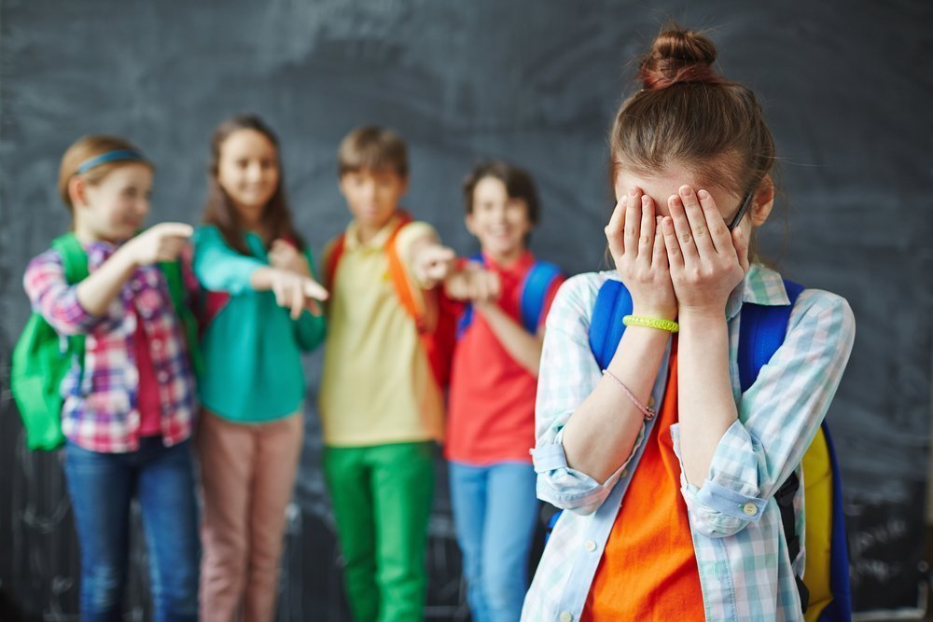
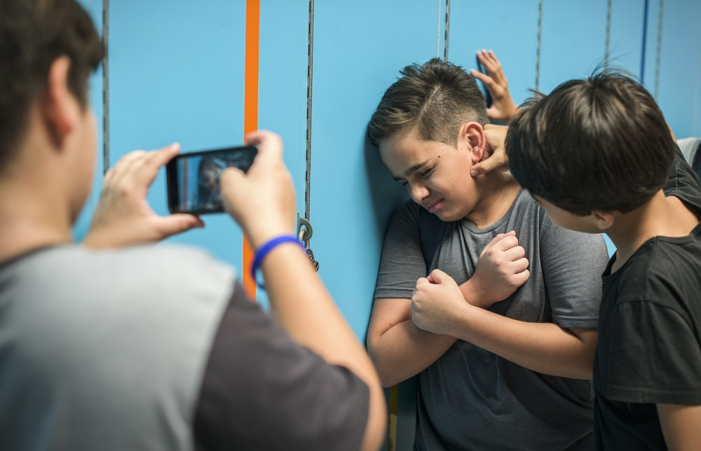
Буллинг - это один из видов насилия, предполагающий наличие агрессивного преследования одного из членов коллектива со стороны другого или группой лиц.

Slide 3
Виды буллинга
физический – непосредственные физические действия в отношении жертвы (толчки, пинки, побои, сексуальные домогательства);
вербальный – угрозы, оскорбления, насмешки, унижение;
социально-психологический – буллинг, направленный на социальное исключение или изоляцию (сплетни, слухи, игнорирование, бойкот, манипуляции);
экономический – вымогательство или прямой отбор денег, вещей, порча одежды;
кибербуллинг (от англ. – cyberbulling) или интернет буллинг – травля в интернете через социальные сети, электронную почту.

Slide 4
Мифы о буллинге:
Миф 1 - Насилия не так уж много (в нашей школе его вообще нет!),
Миф 2 – Буллинг характерен для подростковой среды, в начальной школе этого феномена нет.
Миф 3 - Вызывать беспокойство у педколлектива должны только случаи физического насилия.
Миф 4 – Буллерами становятся «несчастные» дети, с низкой самооценкой, те, кто не умеет по-другому контактировать со сверстниками.
Миф 5 - Жертвами буллинга становятся дети, которые «сами виноваты» в том, что не могут выстроить отношения со сверстниками

Slide 5
Участники буллинга
Жертва
с физическими недостатками или особенностями развития (сниженный слух или зрение, ДЦП и др.);
неуверенные в себе, замкнутые, с повышенной тревожностью и низкой самооценкой;
с особенностями внешности (веснушки, полнота/худоба и др.);
с низким интеллектом и проблемами в учебе;
«любимчики» учителей или наоборот изгои.
Что объединяет всех жертв, так это невозможность противостоять обидчику, защитить себя, дать отпор
Агрессор
с низкой самооценкой, которую он стремится поднять за счёт унижения других;
стремящийся быть в центре внимания любой ценой;
агрессивный, жестокий, склонный к доминированию и манипулированию;
чаще с проблемами в семейных и детско-родительских отношениях.
Агрессорами могут быть дети как из неблагополучных семей, так и из семей с высоким материальным положением.
Наблюдатели
Либо наблюдатель встает на защиту жертвы, сам оказываясь под ударом и рискуя стать новой жертвой (вспомните мальчика из фильма «Чучело», защищавшего Лену Бессольцеву).
Либо наблюдатель занимает пассивную позицию, никак вмешиваясь в конфликт.
И третий вариант, когда наблюдатель активно поощряет агрессора и спустя какое-то время присоединяется к нему.

Slide 6
Влияние буллинга на его участников и последствия
Что получает агрессор в ситуации травли? Опять же, ощущение собственной «крутости», безнаказанности, «всемогущества». В дальнейшем это приводит к ещё большему развитию деструктивных, т.е. разрушающих личность качеств, девиантному поведению и как следствие – постановке на учет в Комиссию по делам несовершеннолетних и проблемам с полицией.
Что получают наблюдатели буллинга? Стыд и чувство вины за то, что не помогли жертве, проявили слабость.
И, конечно, самая тяжелая психологическая травма наносится жертве буллинга.
- даже через много лет, будучи уже взрослыми, жертвы помнят все свои болезненные переживания, связанные с травлей.
- психологи отмечают, что школьный буллинг сравним по тяжести последствий для психики с семейным насилием.
- у жертвы травли начинают проявляться психосоматические расстройства: частые головные боли, проблемы со сном и аппетитом, могут обостриться хронические заболевания.
- плюс к этому – депрессивные расстройства, повышенная тревожность, невротические проявления.
- и самые серьёзные реакции на буллинг – это попытки суицида или скулшутинг, когда ребёнок больше не может терпеть насмешки и издевательства и решает отомстить обидчикам с применением взрывчатки или холодного оружия.

Slide 7
Буллинг провоцирует негативные черты людей
Буллинг заразителен;
В нем вы обнаруживаете себя, вынужденными выбирать между силой и слабостью (жертвы часто выглядят смешно и жалко), не очень хочется ассоциироваться со слабыми;
Он быстро приводит к тому, что вы больше не чувствуете личную ответственность, он провоцирует просто делать, как все;
Страдание жертв повторяется снова и снова, и вы замечаете, что у вас чувства сострадания раз от разу притупляются

Slide 8
Причины буллинга
педагогические (микроклимат класса, школы);
психологические (личность агрессора, так называемого буллера, и жертвы);
социальные (пропаганда и поощрение доминирующего агрессивного поведения в обществе: на телевидении, в интернете, компьютерных играх);
семейные (недостаток родительской любви и внимания, физическая и вербальная агрессия со стороны родителей, чрезмерный контроль).

Slide 9
К мотивам буллинга можно отнести:
зависть
месть (когда жертва травли сама становится буллером, стремясь наказать обидчиков за причинённые страдания)
самоутверждение в коллективе
стремление быть в центре внимания, выглядеть «круто»
желание нейтрализовать соперника посредством его унижения.

Slide 10
Что делать учителю, если ребенка унижают
1. Назовите вслух то, что происходит в классе. Если кого-то из детей намеренно доводят до слез, дразнят, отбирают (прячут, портят) его вещи, толкают, щипают, бьют, подчеркнуто игнорируют — это травля, насилие. Скажите об этом детям прямо. Иногда одного этого бывает достаточно, чтобы насилие прекратилось.
2. Объясните ученикам: то, что происходит, — проблема всего класса, а не личная неприязнь двух-трех человек. Это болезнь, которая может поразить класс и даже школу. Такой разговор поможет детям сохранить лицо и, что особенно важно, снимет противопоставление между жертвами, обидчиками и свидетелями.
3. Настаивайте: подобное поведение недопустимо ни при каких обстоятельствах. Не спорьте о фактах, не выясняйте, кто и что именно сделал. Но помогите детям понять, что с ними происходит и что чувствуют другие люди, когда их обижают, унижают.
4. Вместе с учениками сформулируйте правила жизни в классе. «У нас никто не выясняет отношения кулаками», «У нас не оскорбляют друг друга», «У нас не смотрят спокойно, когда двое дерутся, — их разнимают». Для детей постарше правило может звучать так: «Если я вижу, что задеваю и обижаю человека, я немедленно прекращу делать это». Обговорите санкции, которые должны последовать за нарушением этих правил. Тогда в дальнейшем бывает достаточно просто напомнить о договоренностях.
5. Поддерживайте атмосферу взаимопонимания в классе. Давайте детям почувствовать, что ее создание — это их общее дело и совместная победа.
6. Активизируйте моральное чувство и формулируйте выбор (предлагайте детям оценить личный вклад и приводите примеры из литературы и кинематографа)

Slide 11
Меры профилактики буллинга
Предотвращать драки
Пресекать унижения
Реагировать на хамство
Развивать эмпатию
Объединять общими делами
Развивать и поддерживать ценность каждого ученика класса
При первых признаках буллинга вовлекать администрацию школы, школьных психологов и родителей

Slide 12
Спасибо за внимание!

